Slide 1

“Los Seres Vivos y no Vivos (inertes).”
Objetivo: Reconocer, por medio de la exploración, que un ecosistema está compuesto por elementos vivos (animales, plantas, etc.) y no vivos (piedras, aguas, tierra, etc.) que interactúan entre sí.
5° BÁSICO
Ciencias Naturales

Slide 2
OBSERVA EL SIGUIENTE VIDEO:
https://www.youtube.com/watch?v=1HITSsx9rZM&t=5s&ab_channel=CNTVInfantil

Slide 3

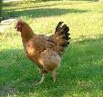
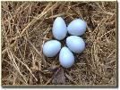


Los seres vivos:
Nacen
Crecen
Se reproducen
Se alimentan
Se mueven y
Mueren
Los seres vivos NACEN
¿Cómo nacen?
.Hay algunos que son OVIPAROS
Son los que nacen por HUEVOS.

Slide 4
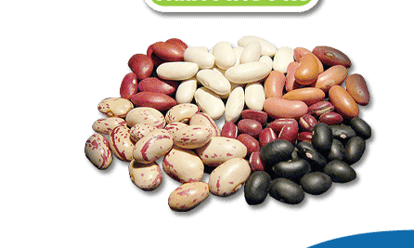

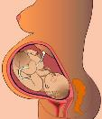
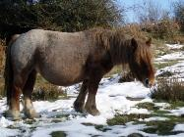
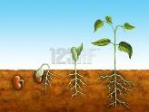
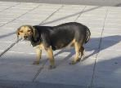
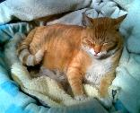
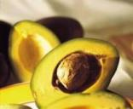
Otros seres vivos son VIVIPAROS .
Los vivíparos son los que nacen por crías vivas, nacen del vientre materno.
En el caso de las plantas.
Una nueva planta nace por semillas

Slide 5





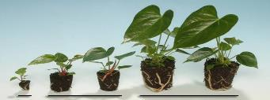





Los seres vivos crecen.

Slide 6
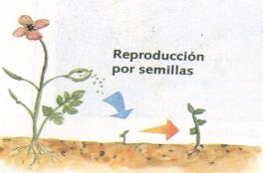
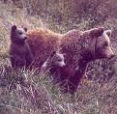

Los seres vivos se reproducen

Slide 7
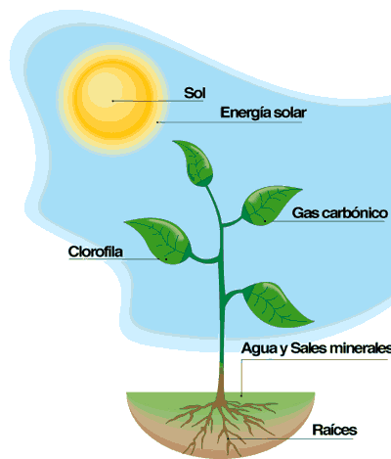
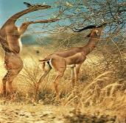
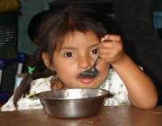
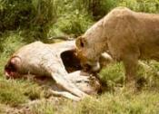
Los seres vivos se alimentan.

Slide 8
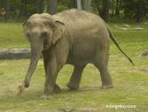
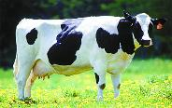
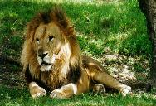
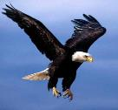
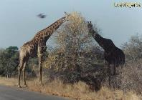
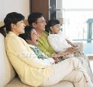
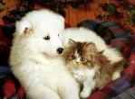
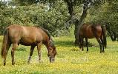
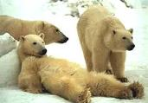
Los seres vivos se ALIMENTAN
Algunos se alimentan de carne y se llaman CARNIVOROS
Hay otro seres vivo que se alimentan de HIERBAS y se llaman HERBIVOROS

Slide 9
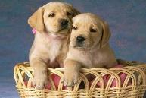
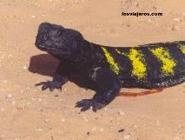
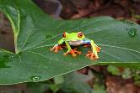
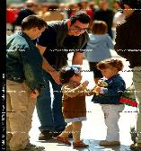

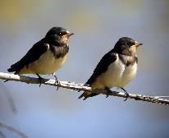
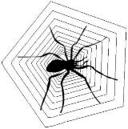

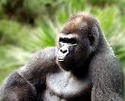

Hay otros seres vivos que se alimentan de hiervas y carne y esos se llaman OMNIVOROS
Existe también seres vivos que comen insectos INSECTIVOROS

Slide 10
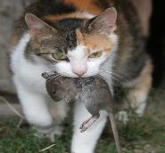
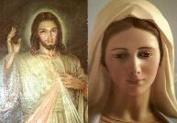
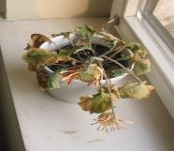
Los seres vivos se mueven.
Saltan
Corren
Vuelan
Reptan
Nadan
Los seres vivos se mueren.

Slide 11
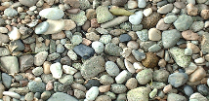
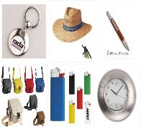


Los objetos no son seres vivos, son seres inertes.
*Hay seres inertes naturales.
*Hay objetos hechos por el hombre.

Slide 12
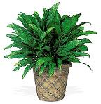
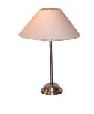
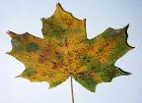
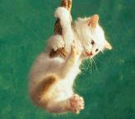
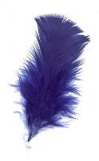
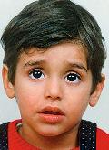
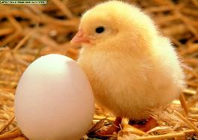

Haz clic con el mouse, observa las fotos y nombra si son o no son seres vivos.
¡¡Lo hiciste muy bien !!

Slide 13




¡Muy bien!, estos son seres vivos.
¡¡Lo hiciste muy bien !!

Slide 14


muchas
gracias

